Slide 1

সবাইকে শুভেচ্ছা

Slide 2
শিক্ষক পরিচিতি
রাজীব সাহা
সহকারী শিক্ষক
গনিপুর পাইলট বালিকা উচ্চ বিদ্দালয়।

Slide 3
শ্রেণি - নবম
বিষয়- গণিত

Slide 4
শিখনফল
সেটের সংযোগ ও ছেদ ব্যাখ্যা এবং যাচাই করতে পারবে।
উপসেট কি তা বলতে পারবে।
শক্তি সেট ব্যাখ্যা করতে পারবে ।

Slide 5
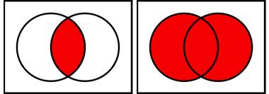
ছেদ ও সংযোগ অংশ

Slide 6
আজকের পাঠ-
সংযোগ সেট , ছেদ সেট ও শক্তি সেট

Slide 7
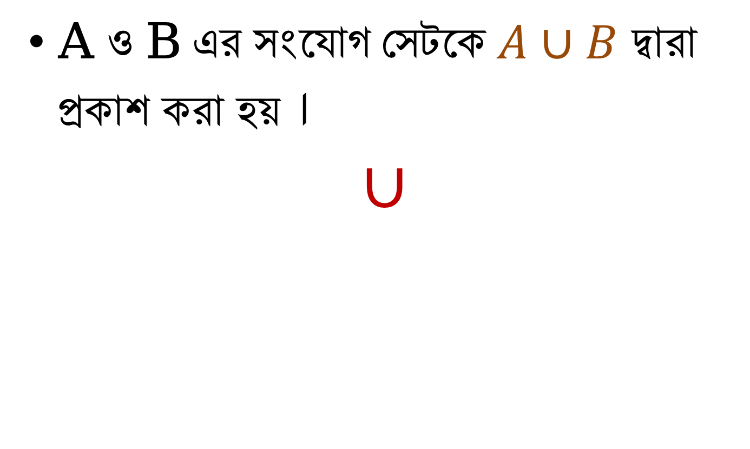
সংযোগ সেট
A ও B এর সংযোগ সেটকে $A∪B$ দ্বারা প্রকাশ করা হয় ।
$$∪$$
Union

Slide 8
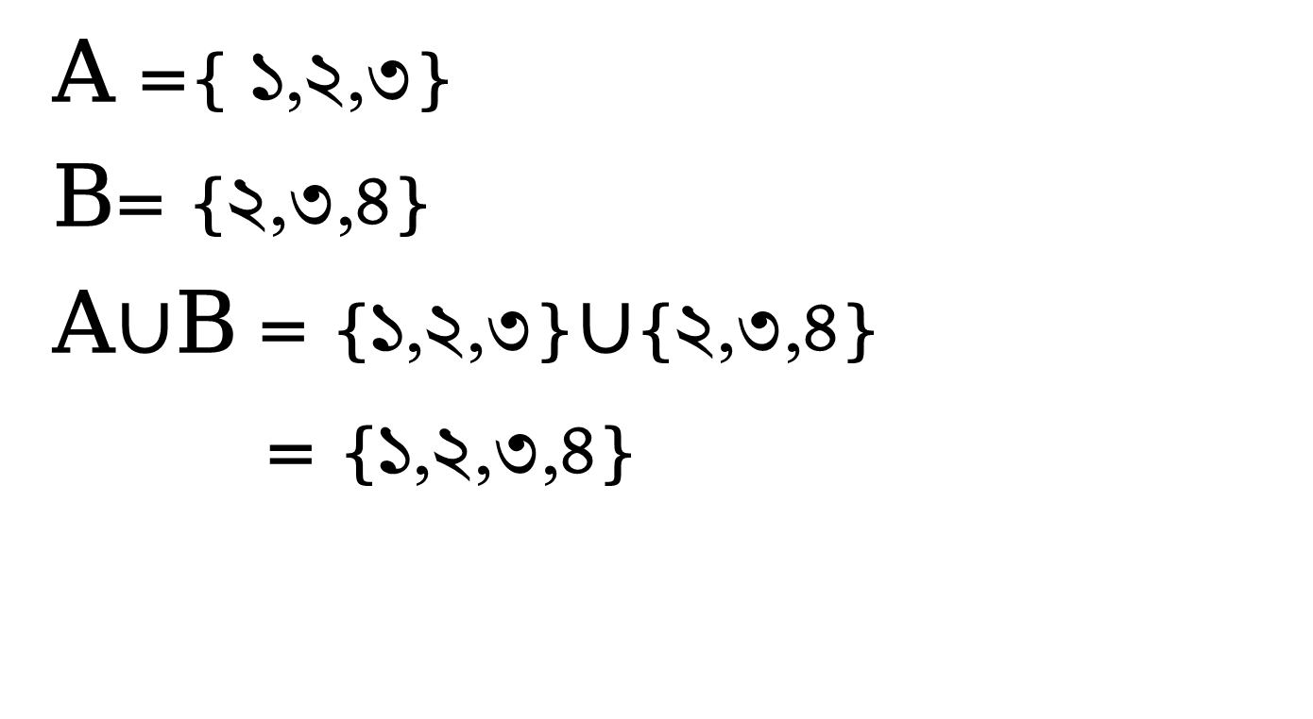
সংযোগ সেটের প্রয়োগ
A ={ 1,2,3}
B= {2,3,4}
A$∪$B = {1,2,3}$∪${2,3,4}
= {1,2,3,4}

Slide 9
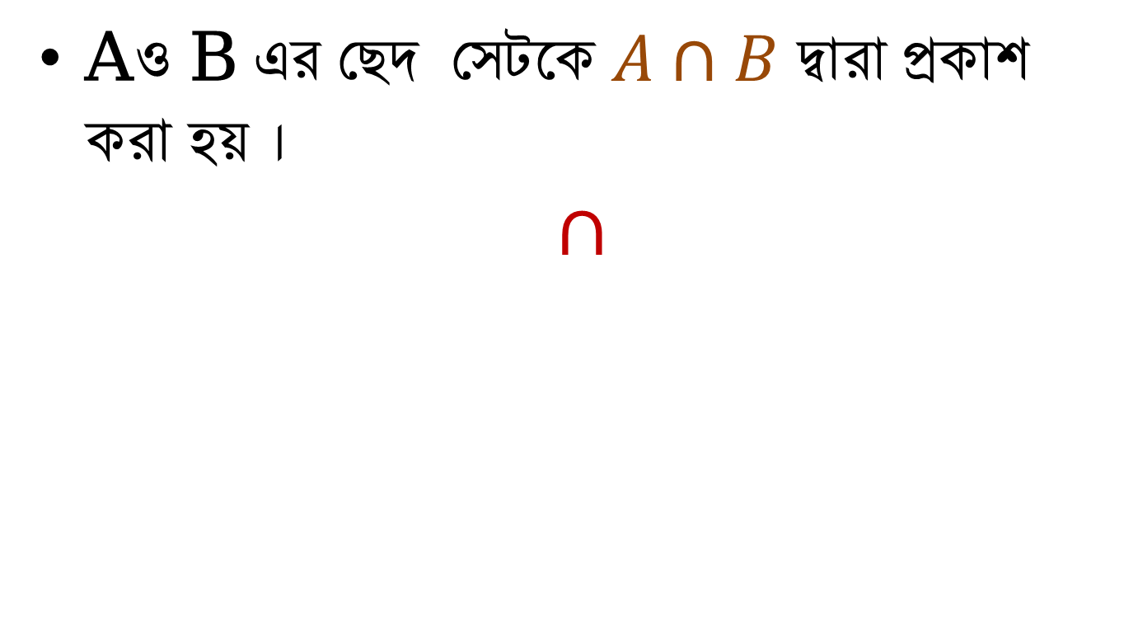
ছেদ সেট
Aও B এর ছেদ সেটকে $A∩B$ দ্বারা প্রকাশ করা হয় ।
$$∩$$
Intersection

Slide 10
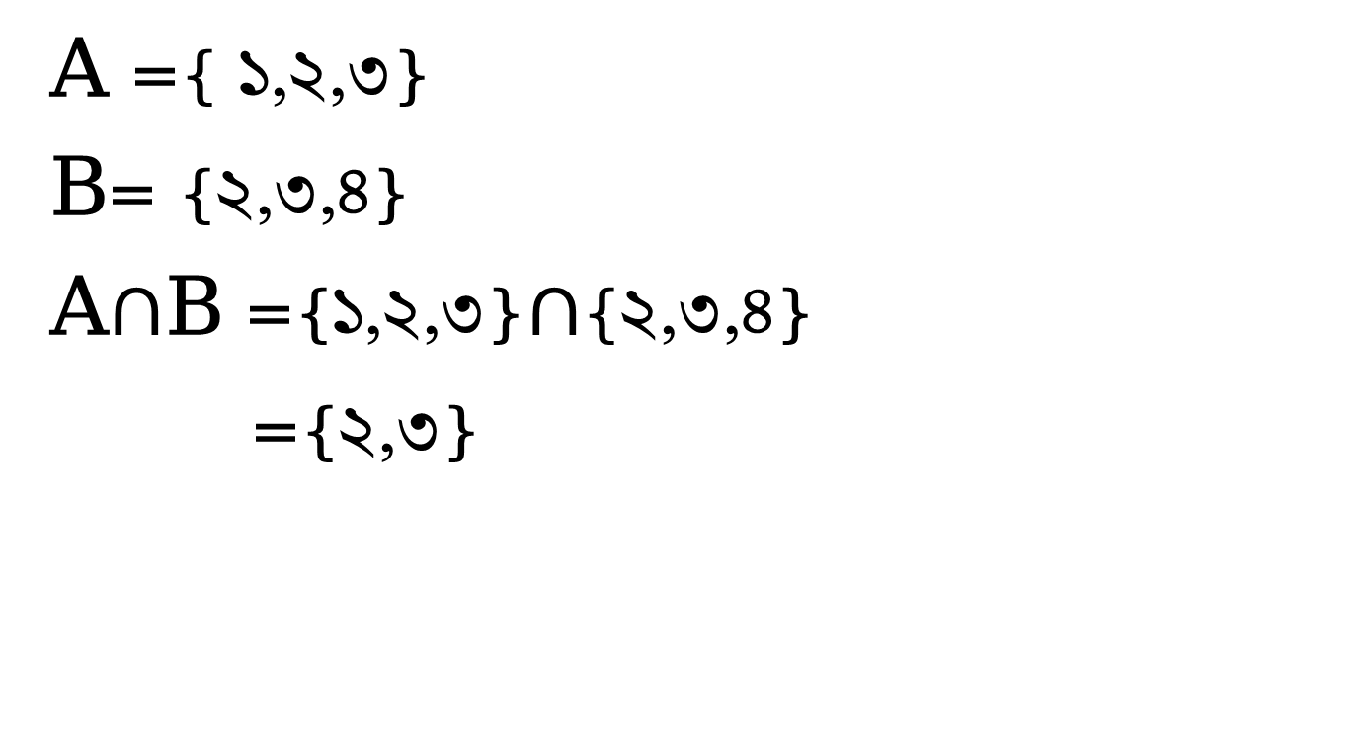
ছেদ সেটের প্রয়োগ
A ={ 1,2,3}
B= {2,3,4}
A$∩$B ={1,2,3}$∩${2,3,4}
={2,3}

Slide 11
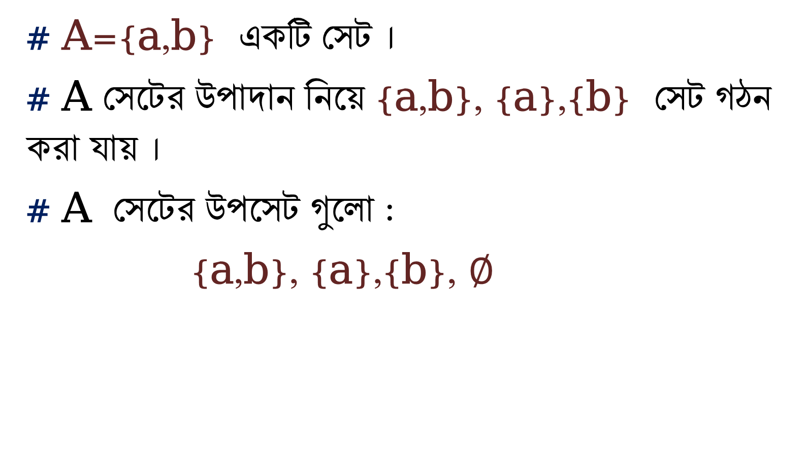
উপসেট
# A={a,b} একটি সেট ।
# A সেটের উপাদান নিয়ে {a,b}, {a},{b} সেট গঠন করা যায় ।
# A সেটের উপসেট গুলো :
{a,b}, {a},{b}, $∅$

Slide 12
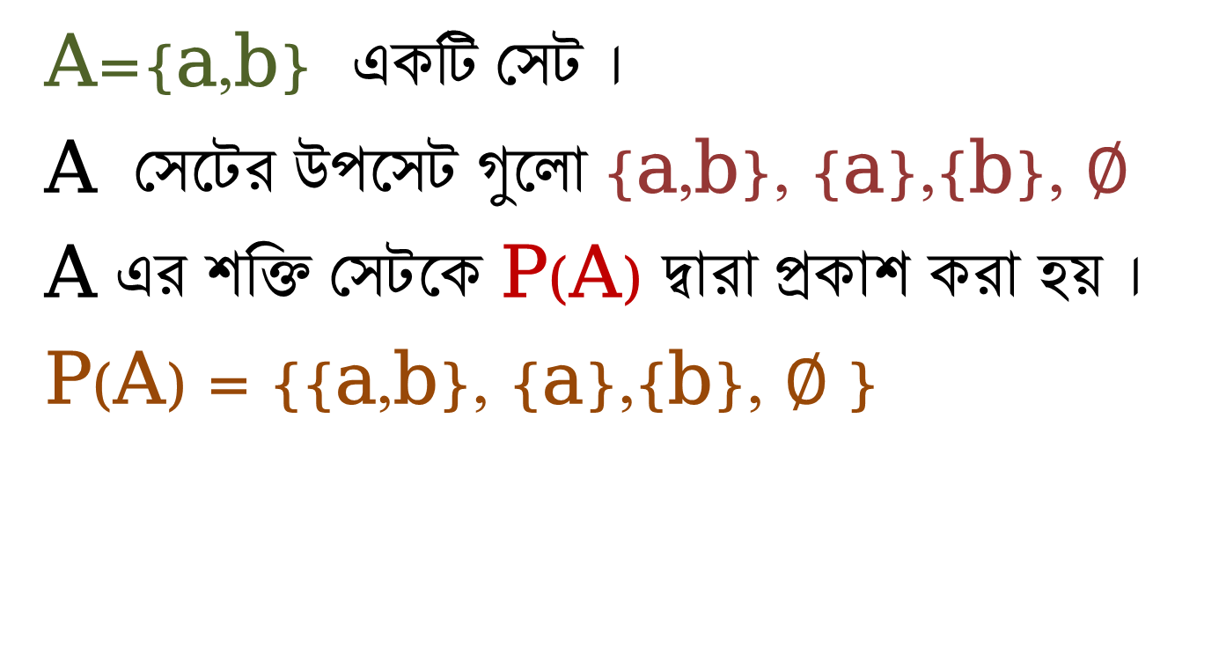
শক্তি সেট
A={a,b} একটি সেট ।
A সেটের উপসেট গুলো {a,b}, {a},{b}, $∅$
A এর শক্তি সেটকে P(A) দ্বারা প্রকাশ করা হয় ।
P(A) = {{a,b}, {a},{b}, $∅$}

Slide 13
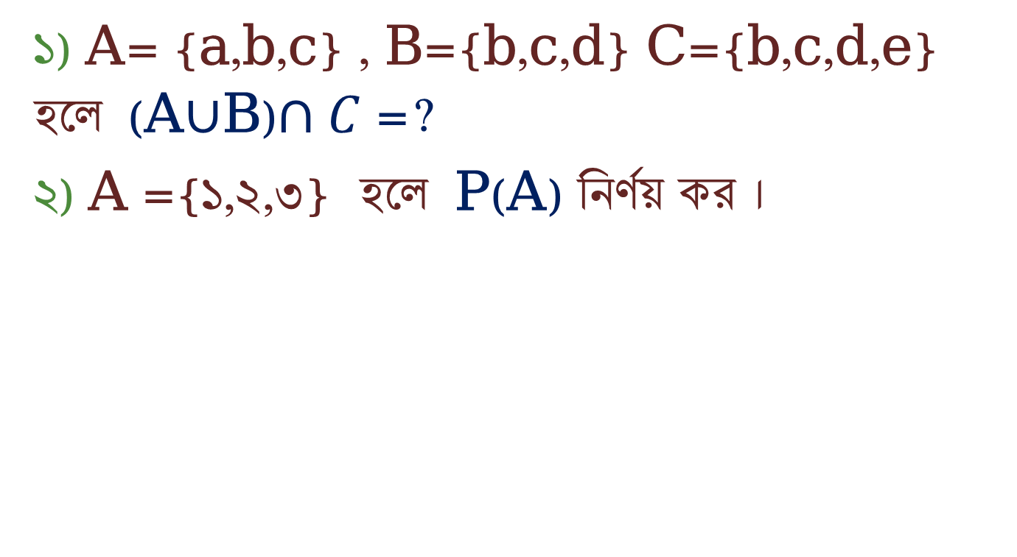
দলীয় কাজ
১) A= {a,b,c} , B={b,c,d} C={b,c,d,e} হলে (A$∪$B)$∩C$ =?
২) A ={1,2,3} হলে P(A) নির্ণয় কর ।

Slide 14
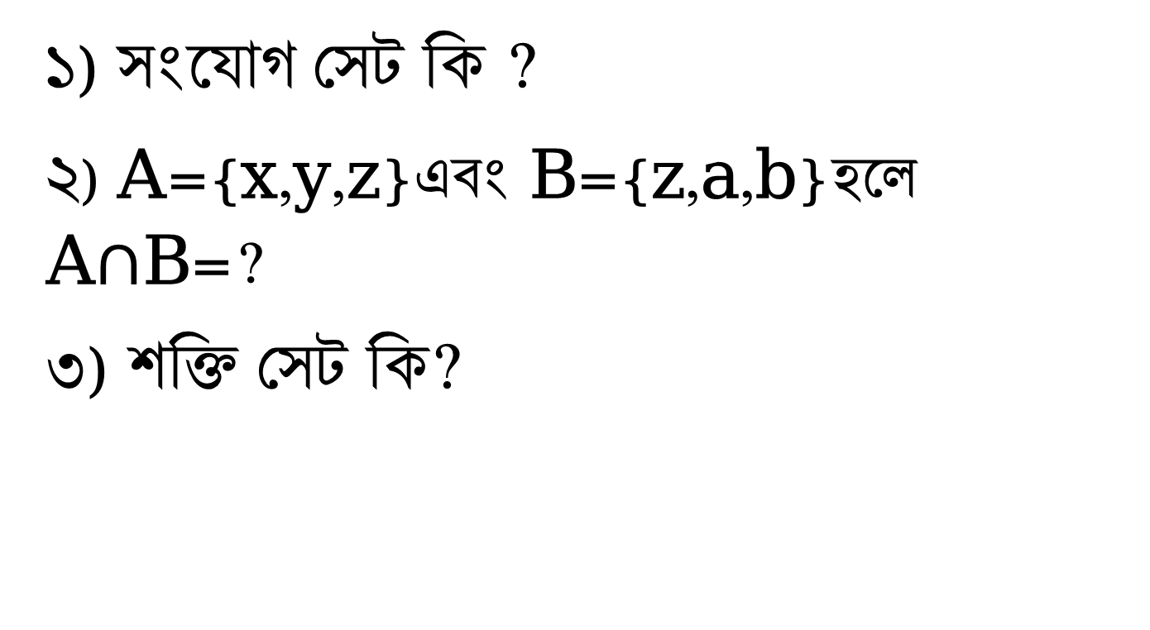
মূল্যায়ন
১) সংযোগ সেট কি ?
২) A={x,y,z}এবং B={z,a,b}হলে A$∩$B=?
৩) শক্তি সেট কি?

Slide 15
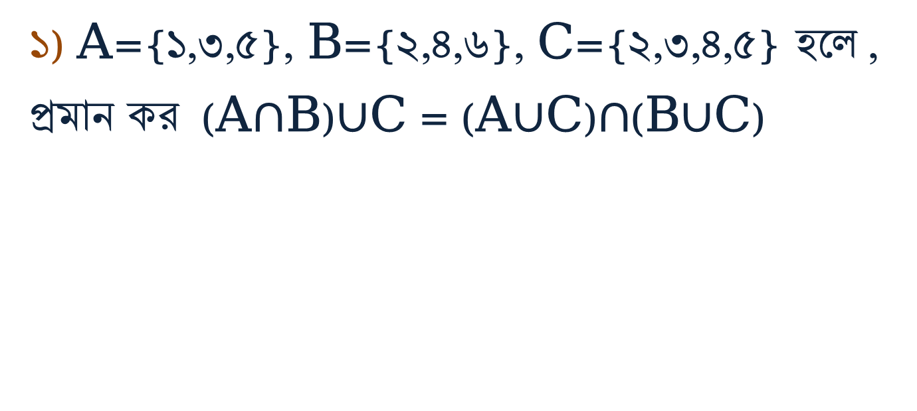
বাড়ির কাজ
১) A={1,3,5}, B={2,4,6}, C={2,3,4,5} হলে ,
প্রমান কর (A$∩$B)$∪$C = (A$∪$C)$∩$(B$∪$C)

Slide 16

সবাইকে ধন্যবাদ

